Slide 1
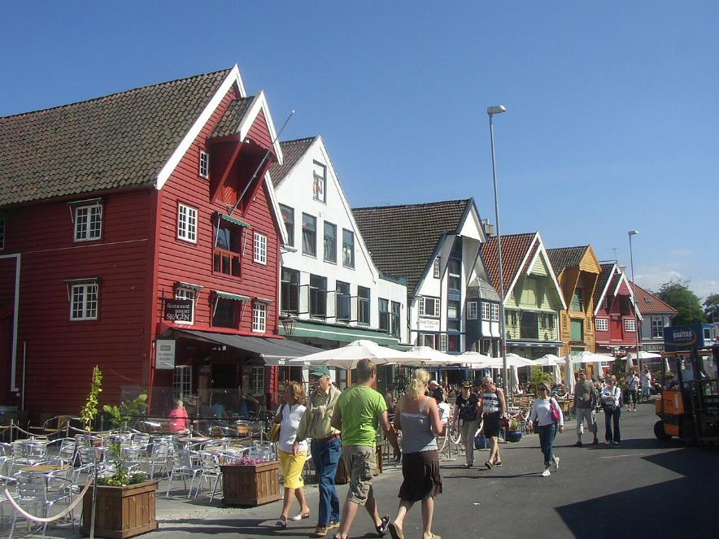
Lorient Vous Présente La Ville De Stavanger (Norvège )
Quartier traditionnel de la ville de Stavanger en Norvège, situé près de son port.

Slide 2
Stavanger est une ville du sud-ouest de la Norvège. Sa cathédrale située dans le centre-ville date du XIIe siècle, époque où la ville a été fondée. Le musée de Stavanger retrace l'histoire locale et expose des spécimens empaillés de la faune sauvage. Le musée norvégien du Pétrole présente l'industrie pétrolière avec des plates-formes submersibles, un grand outil de forage et une rampe d'évacuation. La rue commerçante Øvre Holmegate est célèbre pour ses maisons colorées

Slide 3

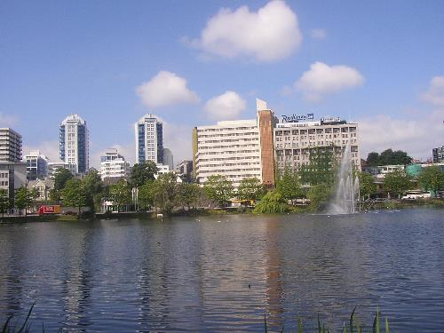
Stavanger (quartier moderne)
Rosenberg Verft, Stavanger, Norvège. Société de fourniture offshore.

Slide 4
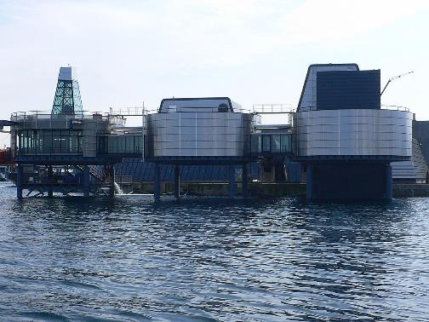
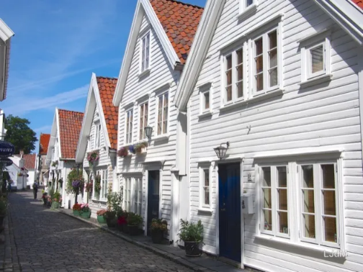
la ville de Stavanger, quatrième ville du pays
Vue du Musée du pétrole.

Slide 5
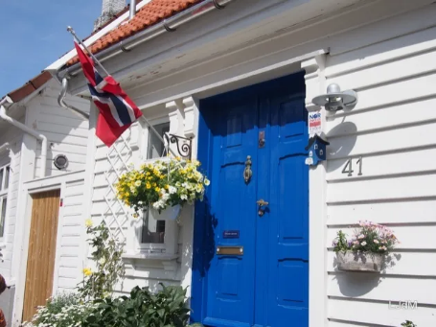
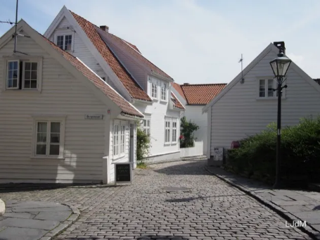
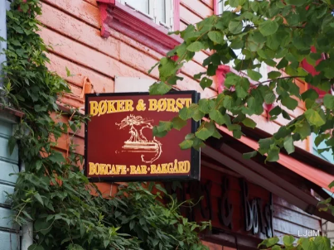
la terrasse du café Bøker & Brøst, situé dans une rue piétonne aux maisons très coloréesa

Slide 6


l’excellent restaurant de poissons Fisktorget, situé sur le port.
Un très bon restaurant thaï : Thai Cuisine…

Slide 7
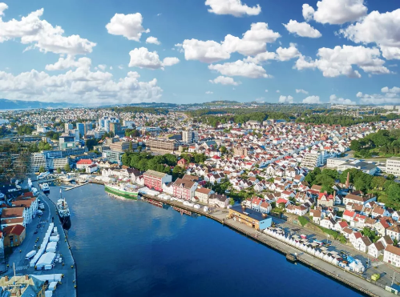


Slide 8
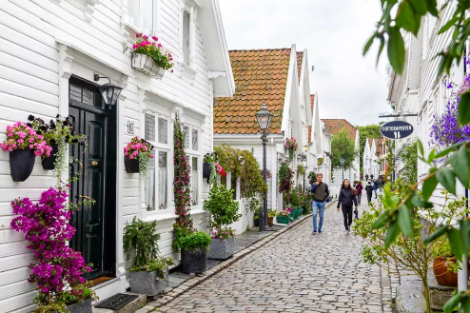

Randonnée à Preikestolen
le quartier historique de la ville de Stavanger. Elle est connue pour ses maisons en bois bien conservées et ses rues étroites,

Slide 9

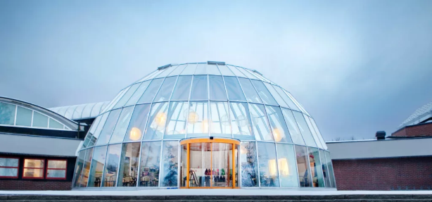
le musée d’art de Stavanger
la voile ou de la pêche à Stavanger

Slide 10
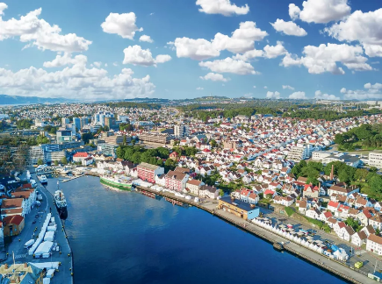
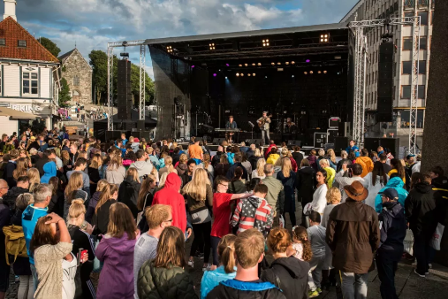
Festival de la bière de Stavanger
Stavanger est une belle ville côtière située dans la partie sud-ouest de la Norvège

Slide 11
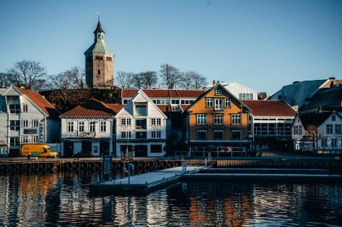


Slide 12
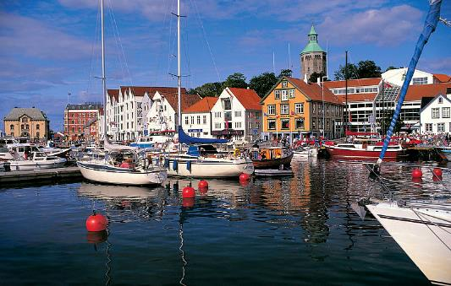

Stavanger (quartier moderne)
Vaagen

Slide 13

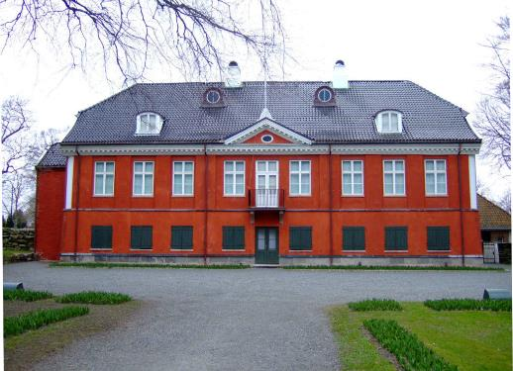
Ledaal
Stavanger Museum

Slide 14
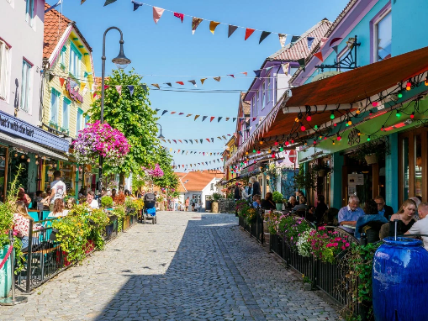
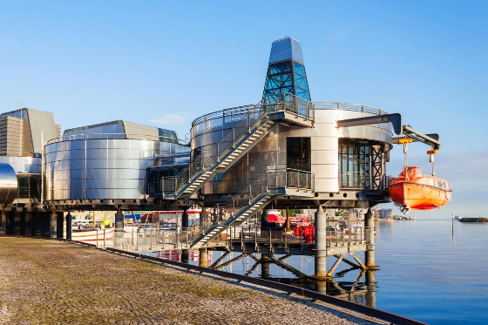
Le Norsk Oljemuseum
Le Vieux Stavanger

Slide 15
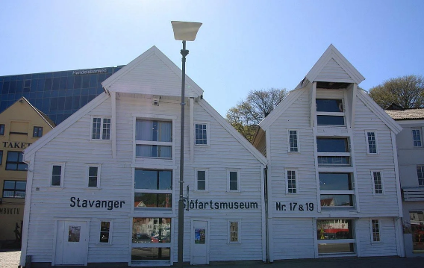
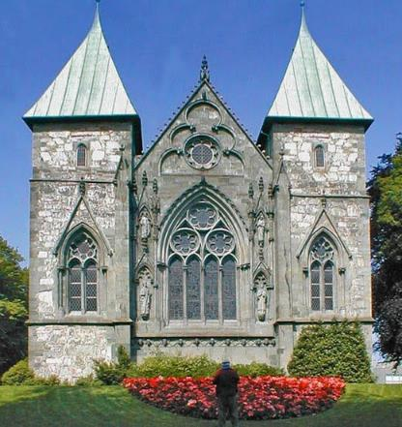
La cathédrale de Stavanger
Le Stavanger Maritime Museum

Slide 16

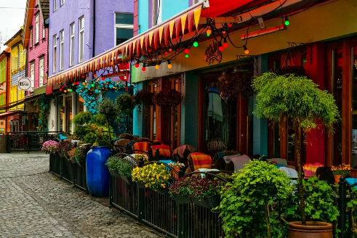
plus anciennes rues commerçantes de Stavanger.
Le rocher Preikestolen

Slide 17
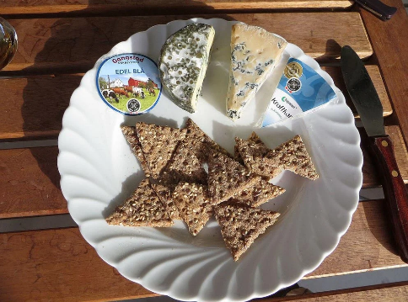
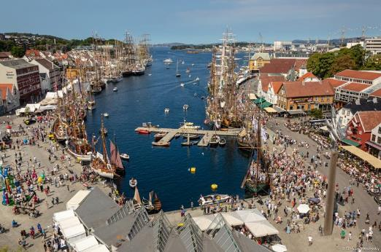
Vue aérienne de Stavanger et des grands voiliers lors des Tall Ships Races 2018
Les spécialités gastronomiques

Slide 18
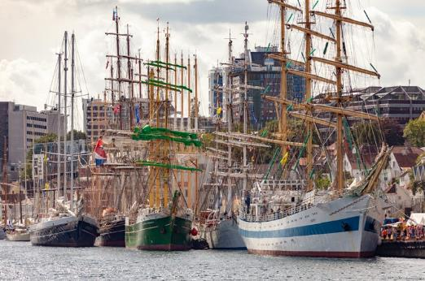

Des foules immenses sont venues visiter les grands voiliers à Stavanger.
Grands voiliers à Stavanger.

Slide 19
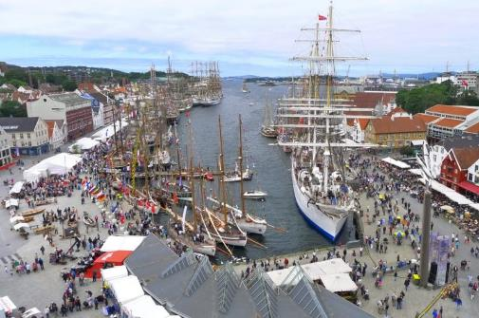
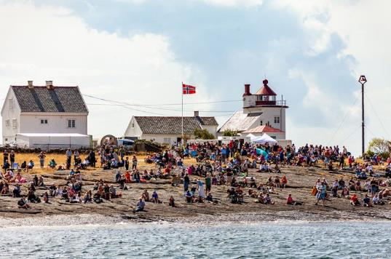
Des foules se sont rassemblées sur les rives pour assister au défilé des voiles à Stavanger.
Le port de Stavanger.

Slide 20
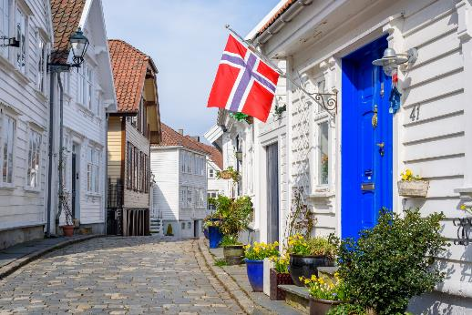
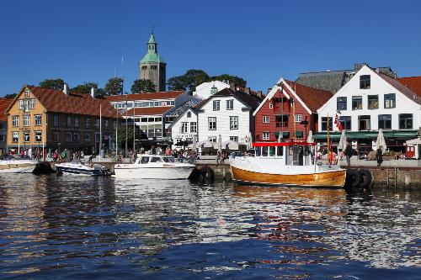

Slide 21
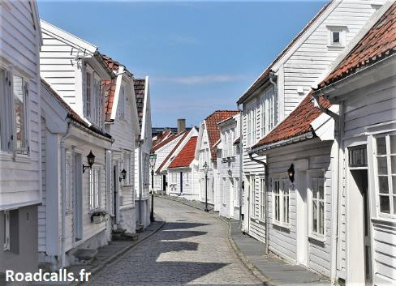
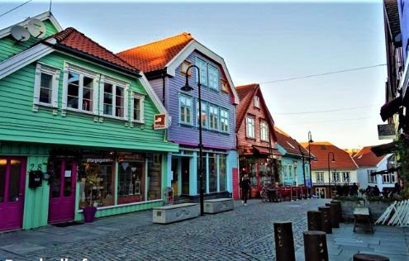
le Stavanger historique, à l’est du port
le Vieux Stavanger

Slide 22
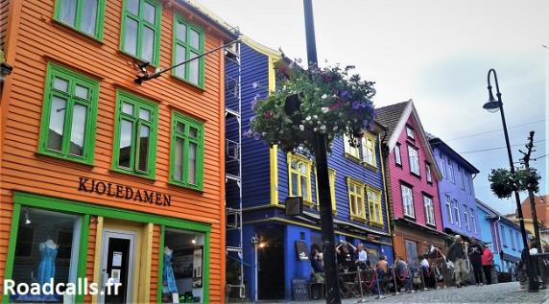
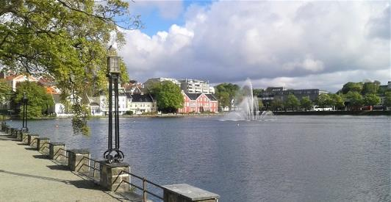
Se promener dans Byparken
la rue des Couleurs

Slide 23
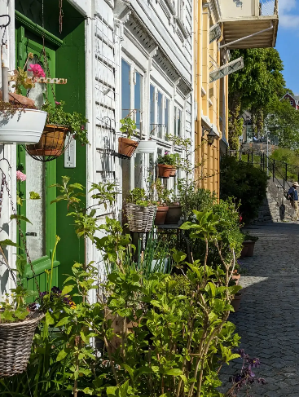
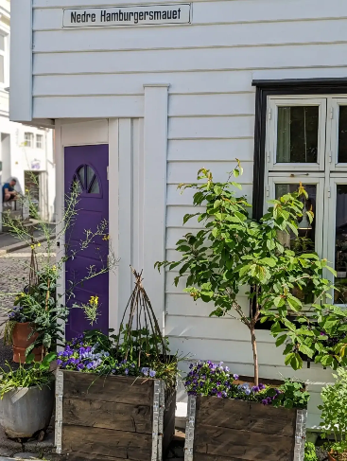
. Ce quartier historique, avec ses maisons en bois blancs datant du XVIIIe et du XIXe siècle, est vraiment très mignon.

Slide 24
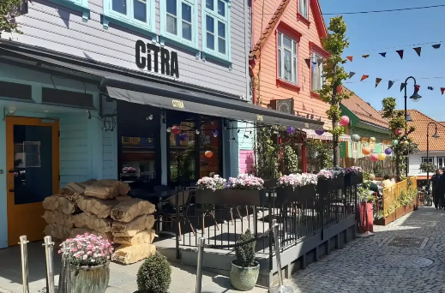
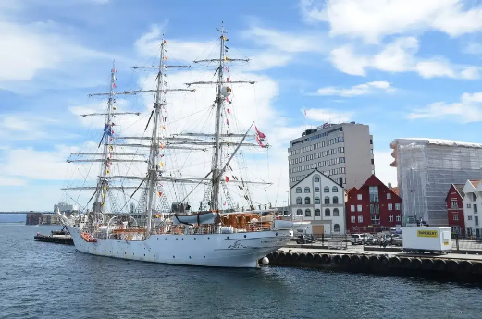
Port de Stavanger
Chaque maison ici est peinte dans une couleur différente, créant un kaléidoscope visuel vraiment photogénique.

Slide 25
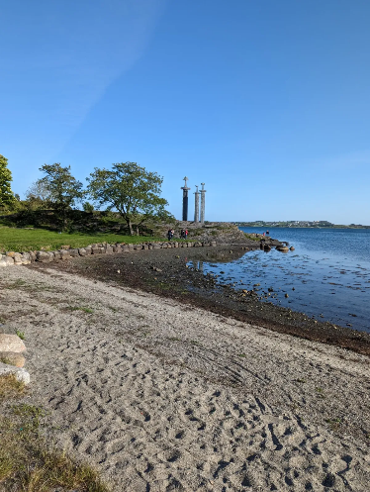
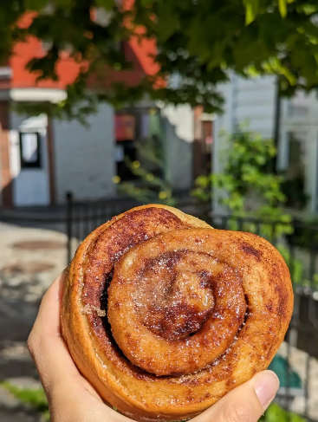
les Kanelboller ou roulé à la cannelle

Slide 26
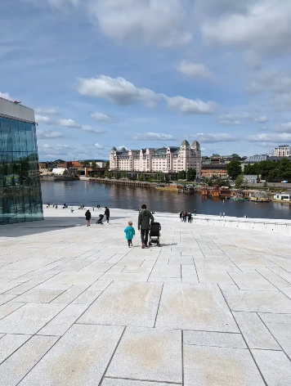


Slide 27
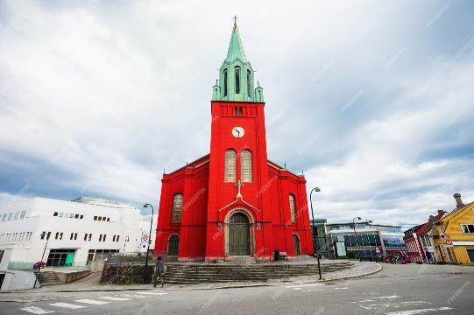
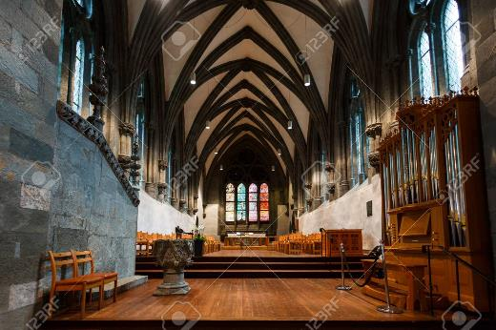
Intérieur de la plus ancienne église Stavanger, située dans la ville de Stavanger
L’Eglise De Stavanger

Slide 28
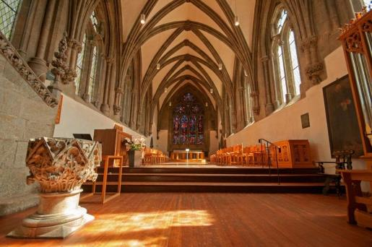
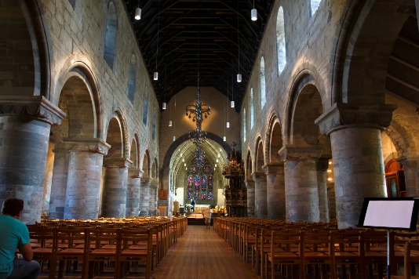

Slide 29
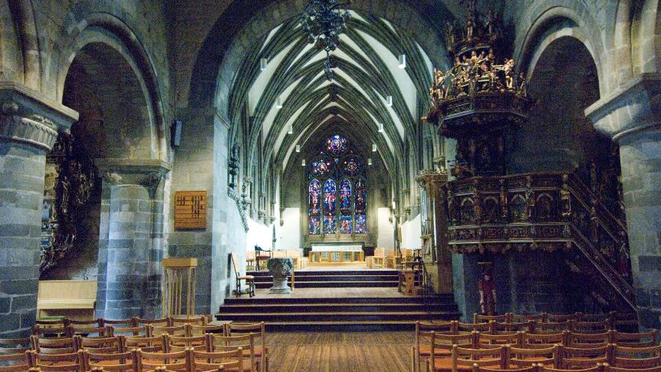
Lorient Vous A Présenté La Ville De Stavanger (Norvège )
Les Images Et Le Son Du Net
Daniel

